Slide 1


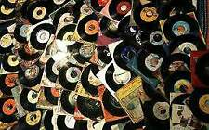

Slide 2
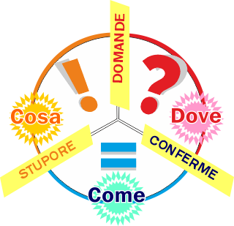
*. Motivazioni
Lavoro / Studio
Favore ad un amico
Hobby

Slide 3
1. Documentarsi

Slide 4
2. Analisi / Studio
Appunti
Riflessione
Analisi
Sintesi
Motivazioni
interesse
Rapporto
Collegamento

Slide 5
3. Costruzione dello Schema
Dare un
ordine
(raggruppare)
• contenuti
• valori
• risultati
› trovati
› scelti
PLANING • SCHEMA • MAPPA • …

Slide 6
3. Costruzione dello Schema
13. Funzionamento
14. Fasi
15. Condizioni/Precauzioni
16. Motivazioni
17. Aspettative
18. Premessa/e
19. Conclusione
20. Aspetto storico
21. Valore commerciale
22. Diffusione geografica
23. (R) industrializzazione
24. (R) socio-politico-religioso
25. (R) informatica
26. M.C.S.
27. Aspetto Psicologio
28. Asp. Socioloico
•••
“Sicurezza”
“Globalizzazione”
“Manutenzione”
“INNOVAZIONE”
1. Definizione
2. Descrizione
3. Tipi
4. Modi
5. Scopo/obiettivo
6. Applicazione
7. Esempio
8. Formule
9. Grafico/tabella
10. Caratteristiche
11. Vantaggi
12. Svantaggi
PLANING • SCHEMA • MAPPA • …

Slide 7


4. RIELABORARE / SVILUPPARE
Cos’È
Fusione
Integrare
Completare
Confrontare
Documentare
Ricopiare
Fotocopia
Dettato
Riassunto
Illustare
Ri-Ordinare
Motivare
… Valutare
Cosa non È

Slide 8
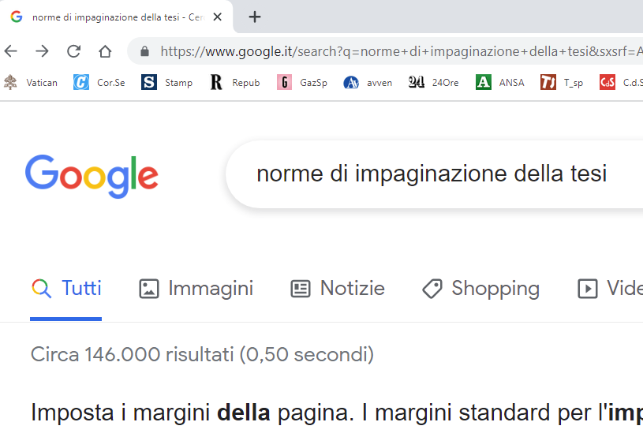
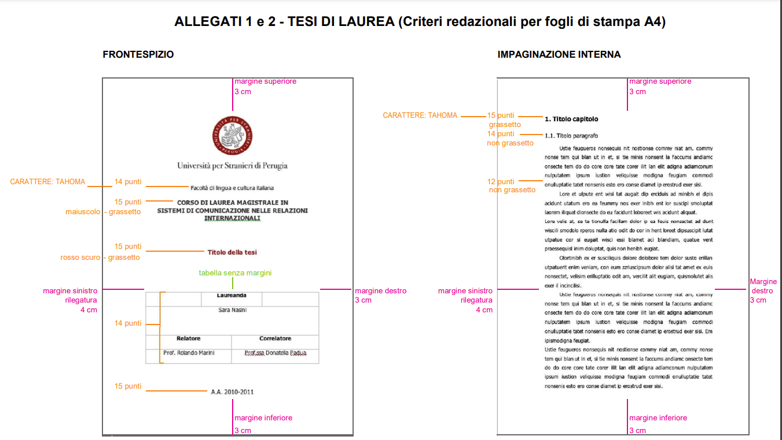
5. Rielaborazione Finale
Rispetto delle norme
di impaginazione
  ( R ) Ditta
  (manuale Qualità)
( R ) Scuola
Università
( R ) Tipografia
Stampa
146.000 Risultati
Scrivere
Fare
1 Punto
1.2. sottopunto
Scegliere
perché
Valutare
motivazioni
Confrontare
modo/studio
documentazione
obiettivo
7. Punto
1.1. sottopunto

Slide 9

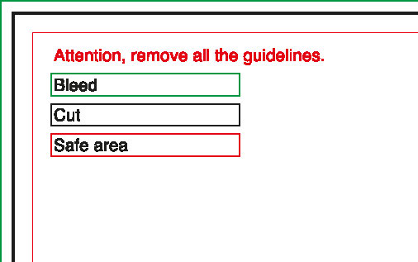
5. Rielaborazione Finale
Rispetto delle norme
di impaginazione
  ( R ) Ditta
  (manuale Qualità)
( R ) Scuola
Università
( R ) Tipografia
Stampa
Template
Scrivere
Fare
1 Punto
1.2. sottopunto
Scegliere
perché
Valutare
motivazioni
Confrontare
modo/studio
documentazione
obiettivo
7. Punto
1.1. sottopunto

Slide 10
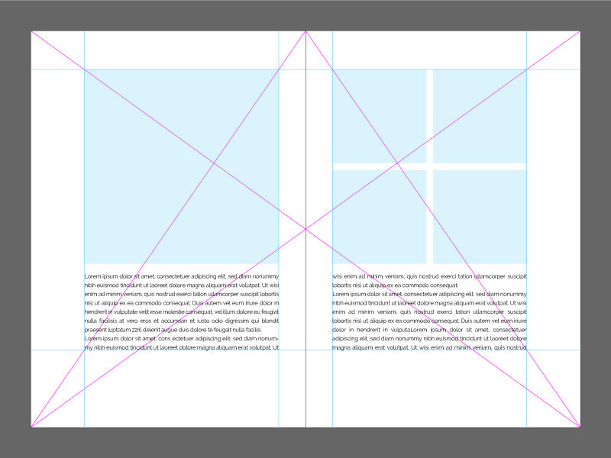
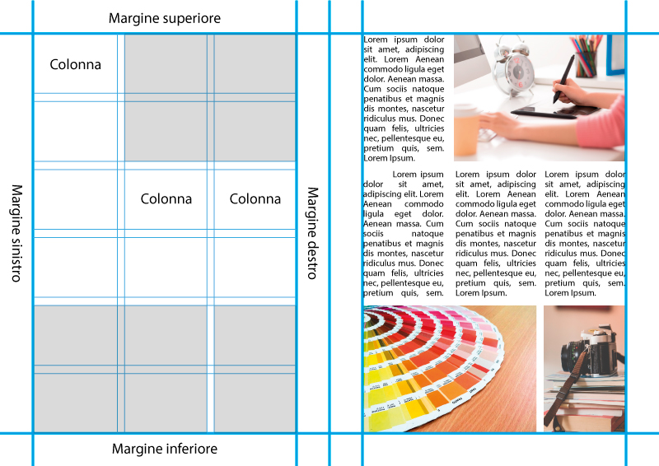
5. Rielaborazione Finale
Rispetto delle norme
di impaginazione
  ( R ) Ditta
  (manuale Qualità)
( R ) Scuola
Università
( R ) Tipografia
Stampa
Margini in un libro
Scrivere
Fare
1 Punto
1.2. sottopunto
Scegliere
perché
Valutare
motivazioni
Confrontare
modo/studio
documentazione
obiettivo
7. Punto
1.1. sottopunto

Slide 11
5. Rielaborazione Finale
Margini
Righe
Numerazione
Risoluzione immagini /…
Abbondanza
Bianca e volta
Copertina
Colori
Grammatura della Carta
perché
motivazioni
modo/studio
documentazione
obiettivo
perché
motivazioni
motivazioni
modo/studio
documentazione
modo/studio
obiettivo
documentazione
obiettivo
Scrivere
Fare
1 Punto
1.2. sottopunto
Scegliere
perché
Valutare
motivazioni
Confrontare
modo/studio
documentazione
obiettivo
7. Punto
1.1. sottopunto

Slide 12
6. Conclusione / Introduzione

Slide 13
* Copertina

Slide 14
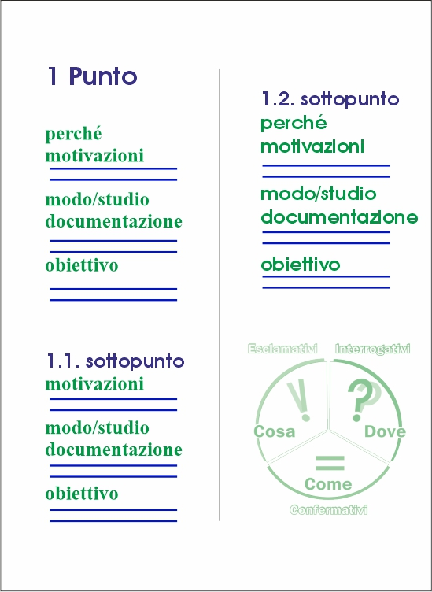
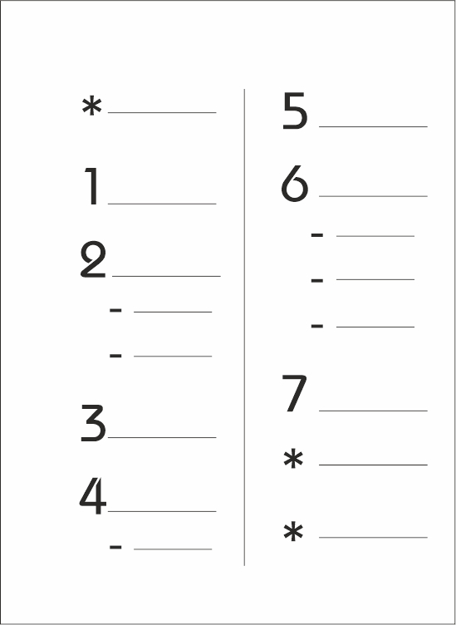
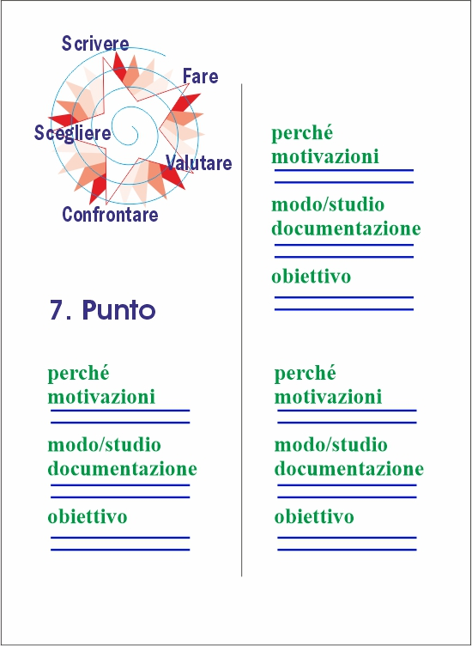
Anteprima / Miniature
Schema
Punti
Copertina

Slide 15
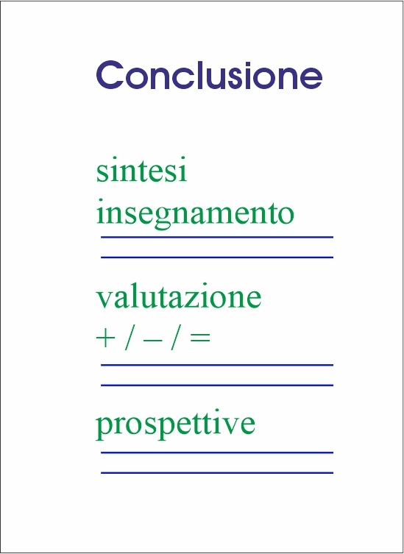
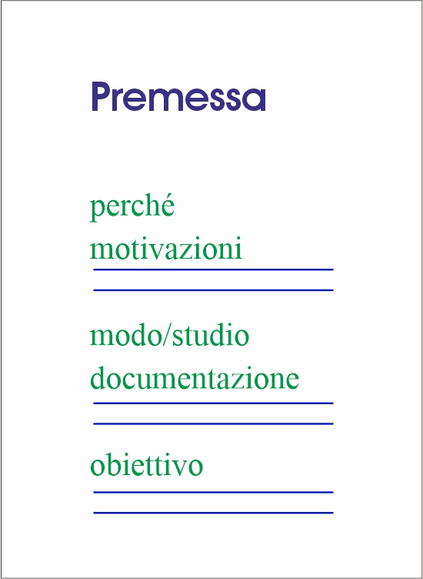

Anteprima / Miniature
Introduzione
Conclusione
Bibliogr.

Slide 16
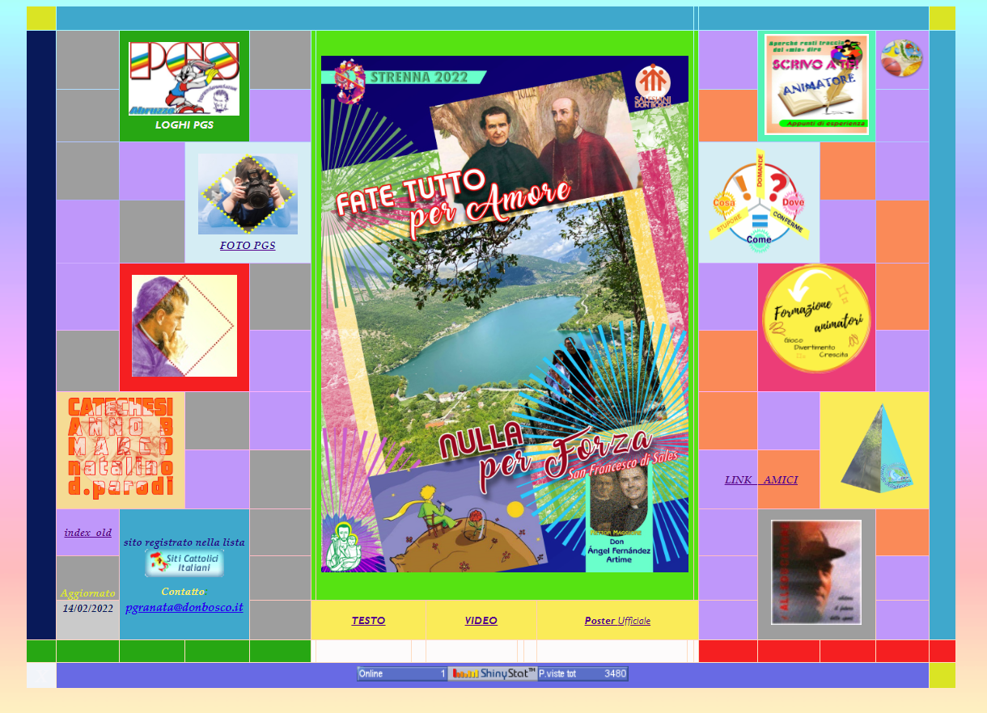

GRAZIE

